Slide 1
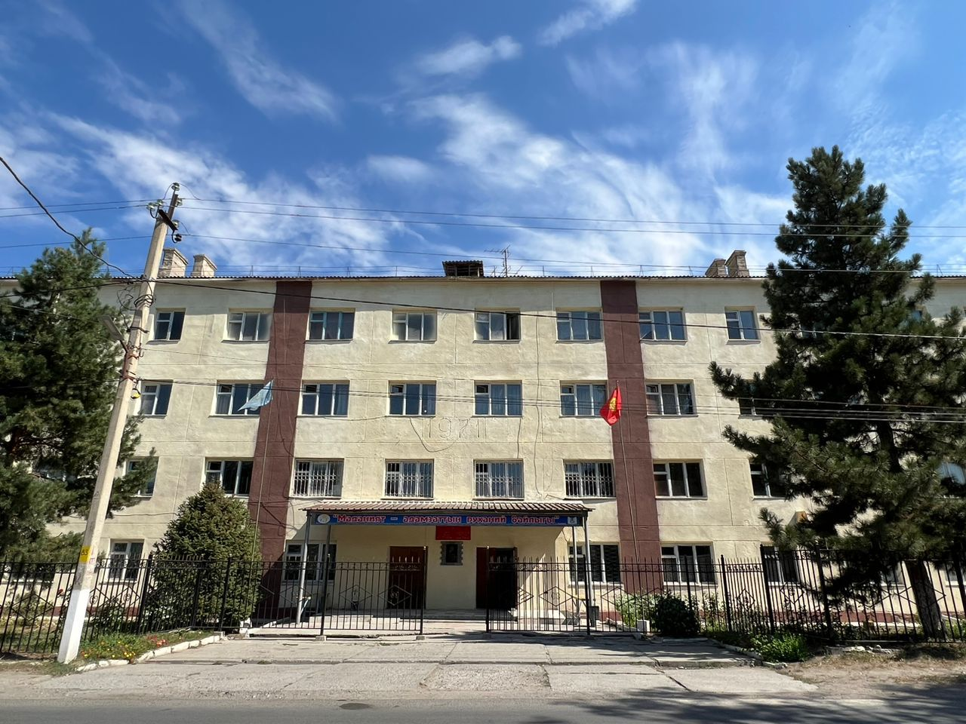
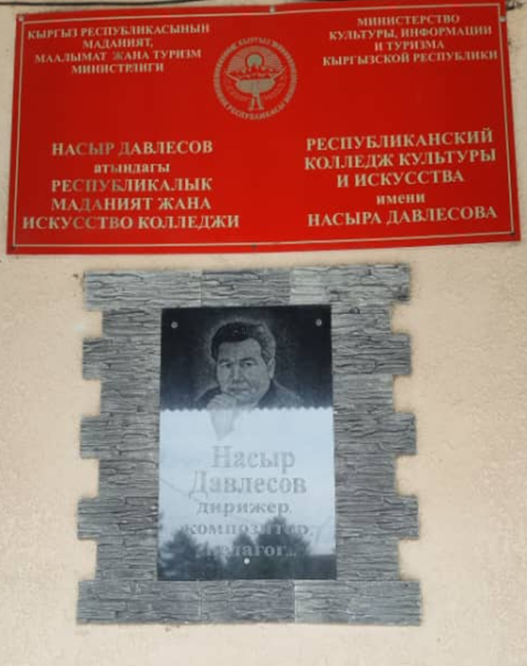
Министерство культуры, информации, спорта и молодежной политики кыргызской республики
Республиканский колледж культуры и искусства имени Насыра Давлесова
Токмок-2024

Slide 2
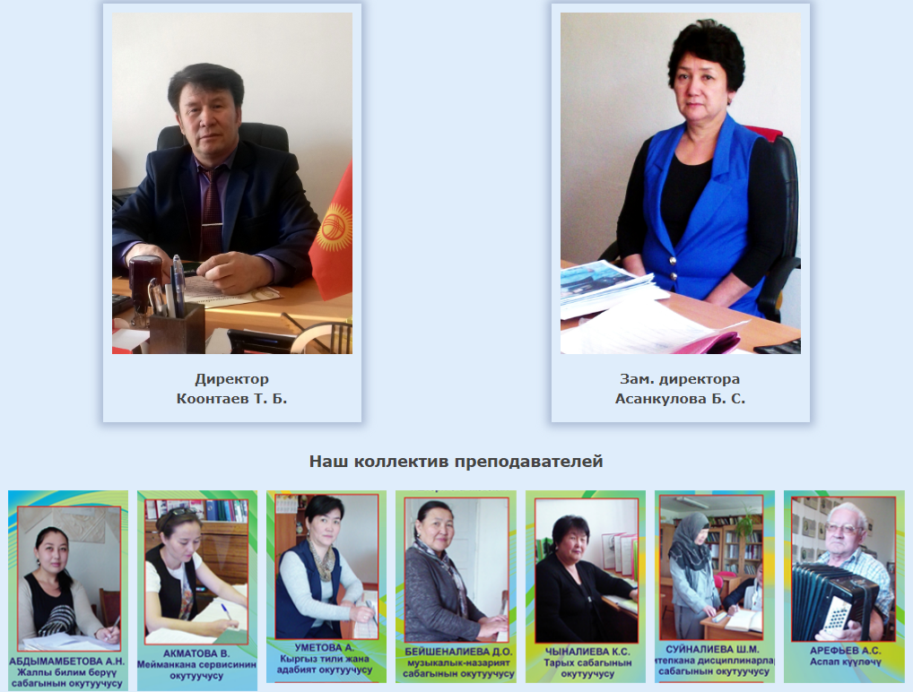
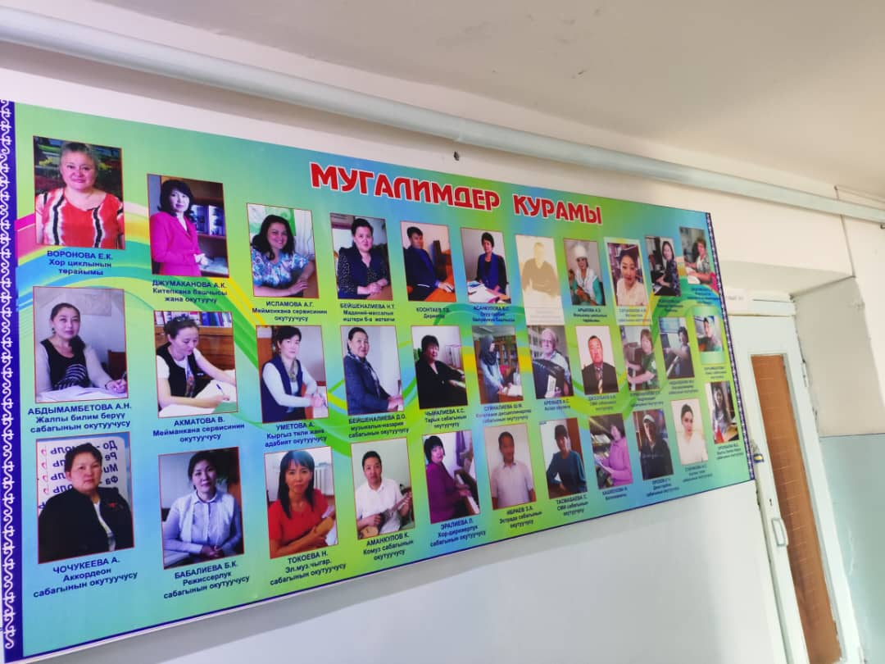
Структура колледжа и преподавательский состав

Slide 3
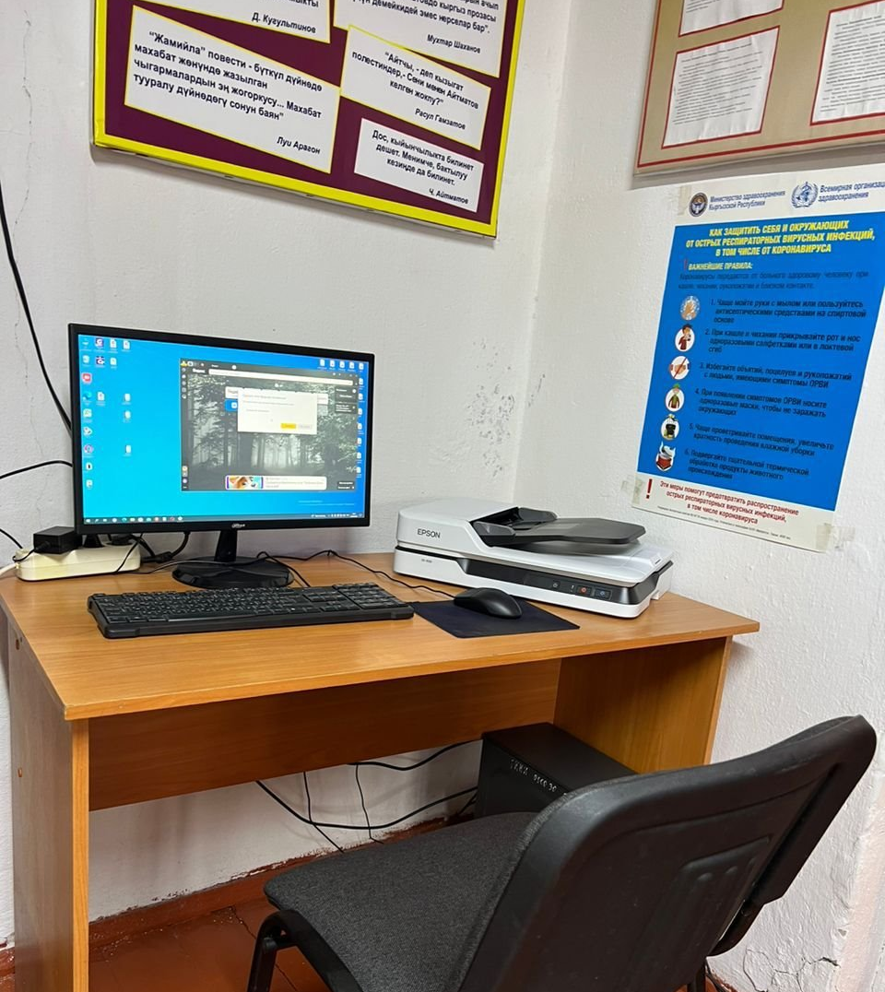
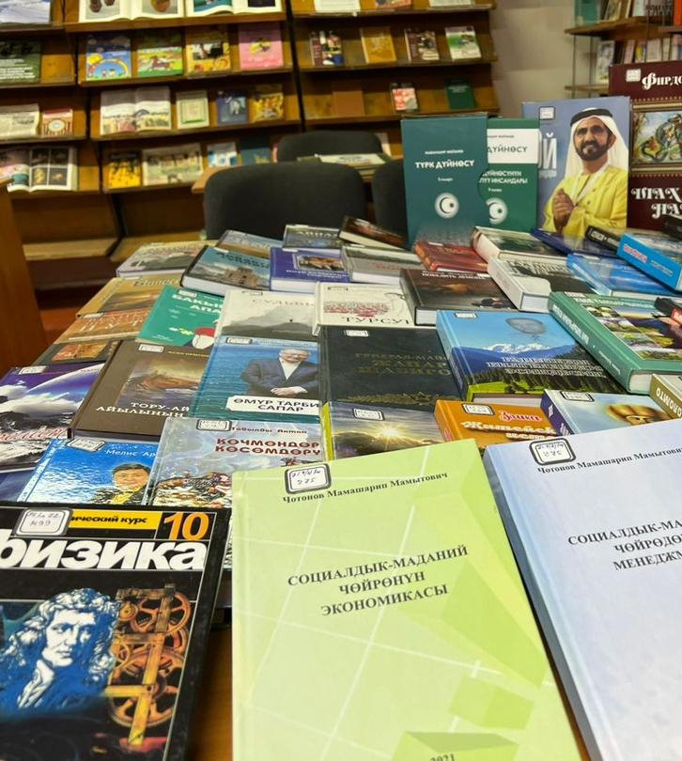
Библиотека РККИ

Slide 4
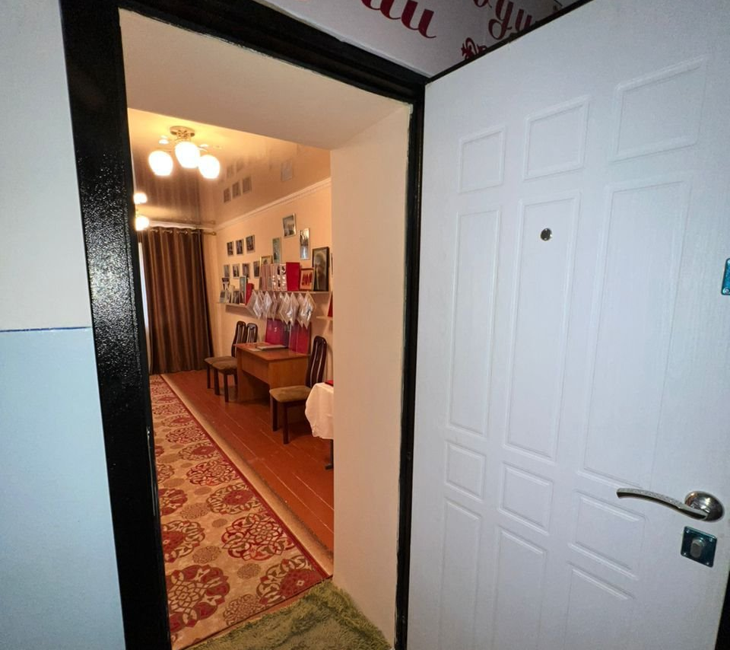
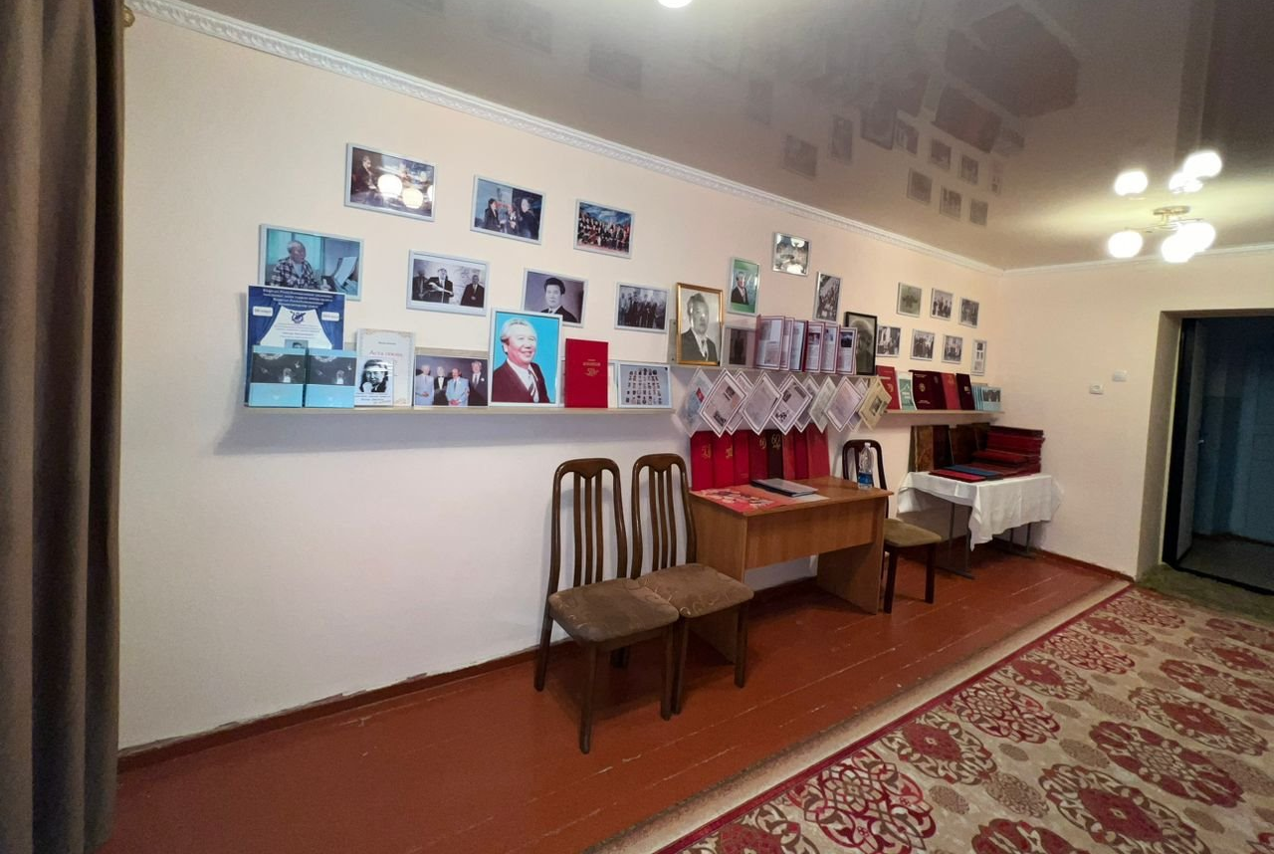
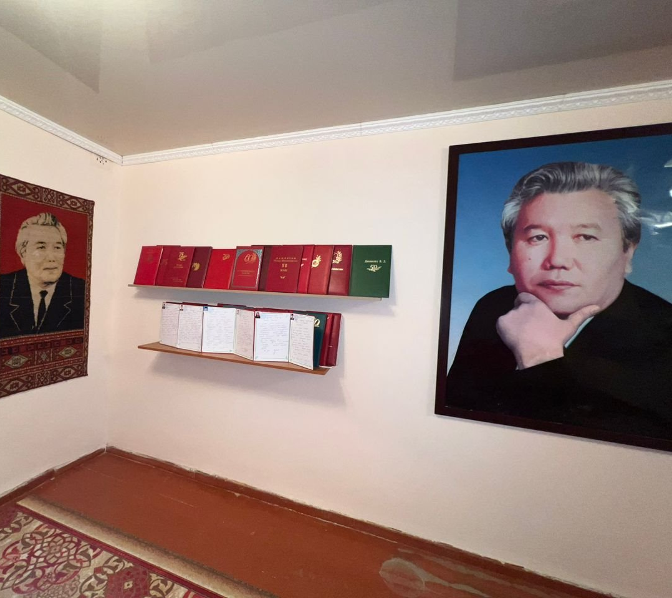
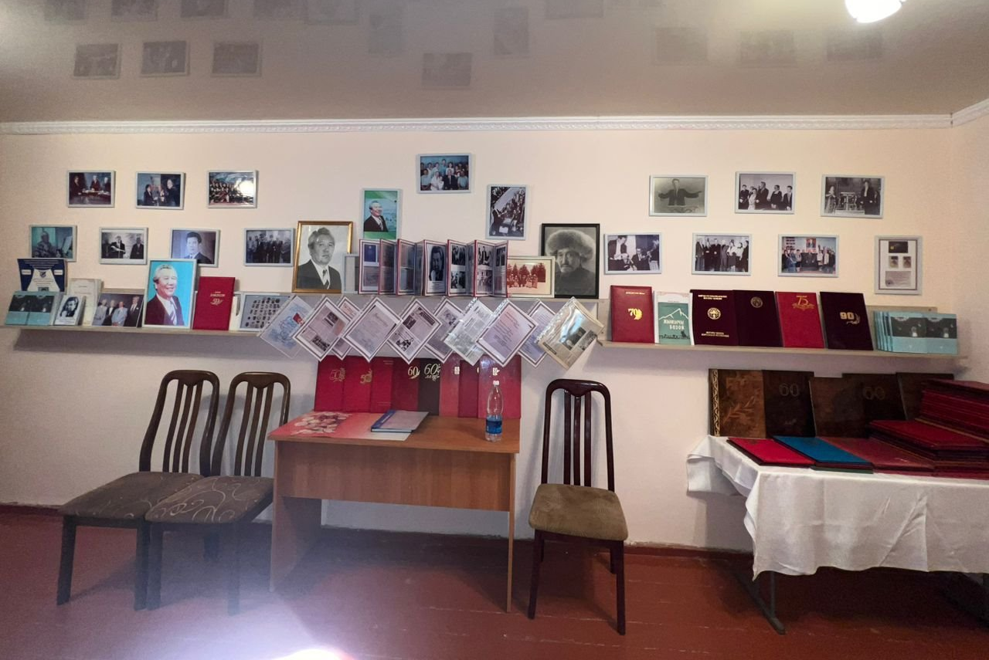
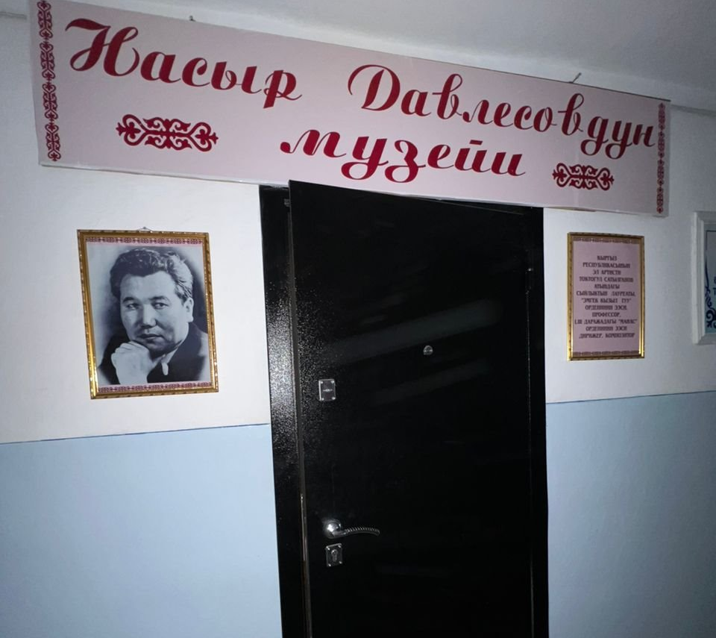
Музей посвященный Насыру Давлесову

Slide 5
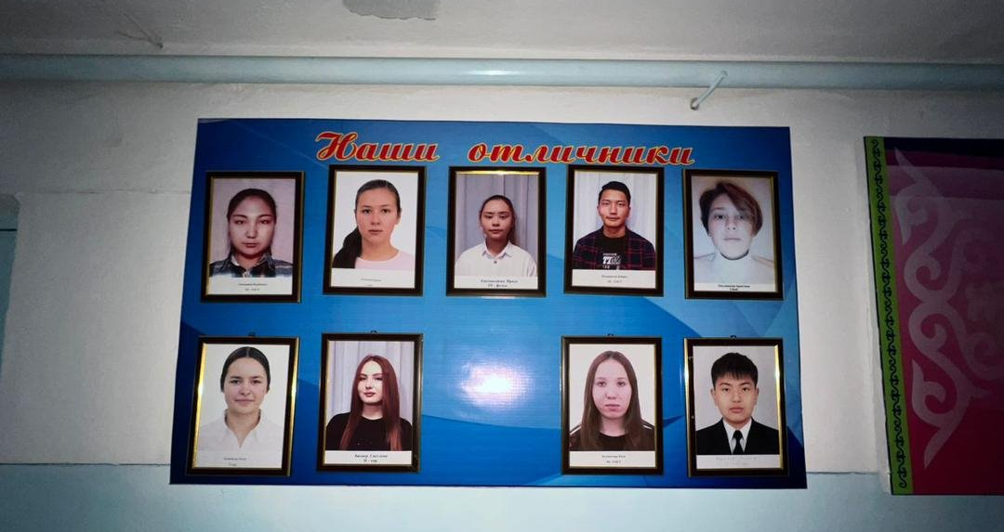
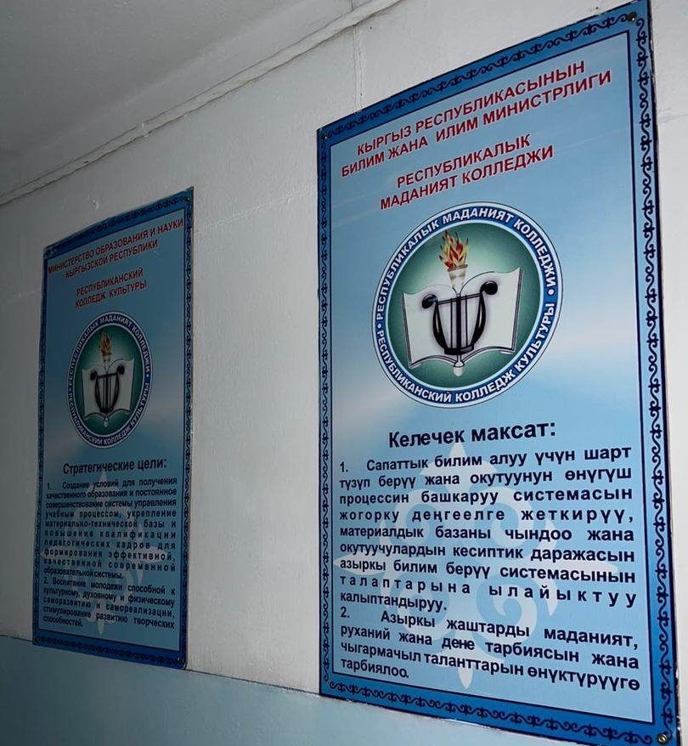
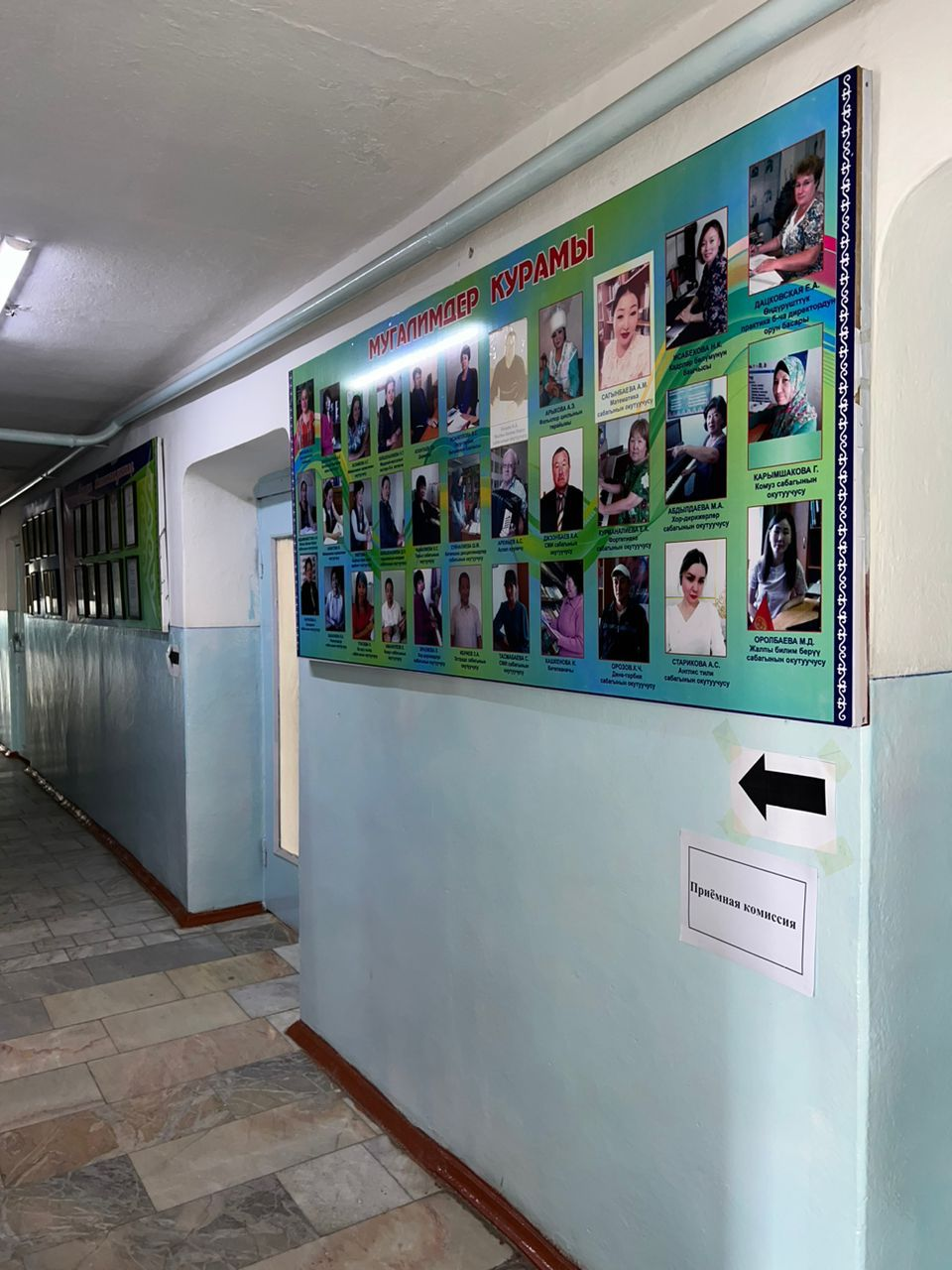
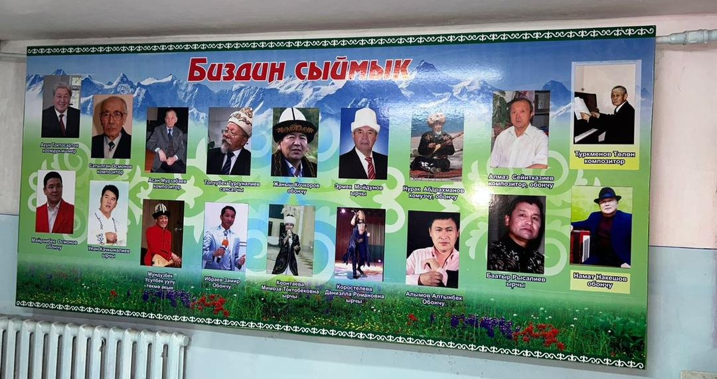
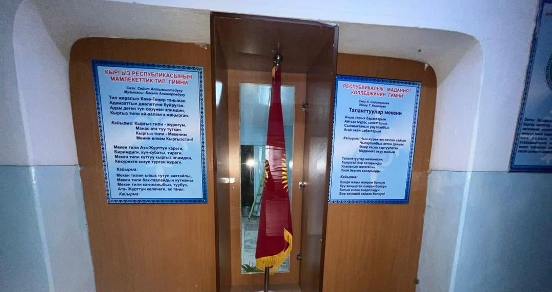
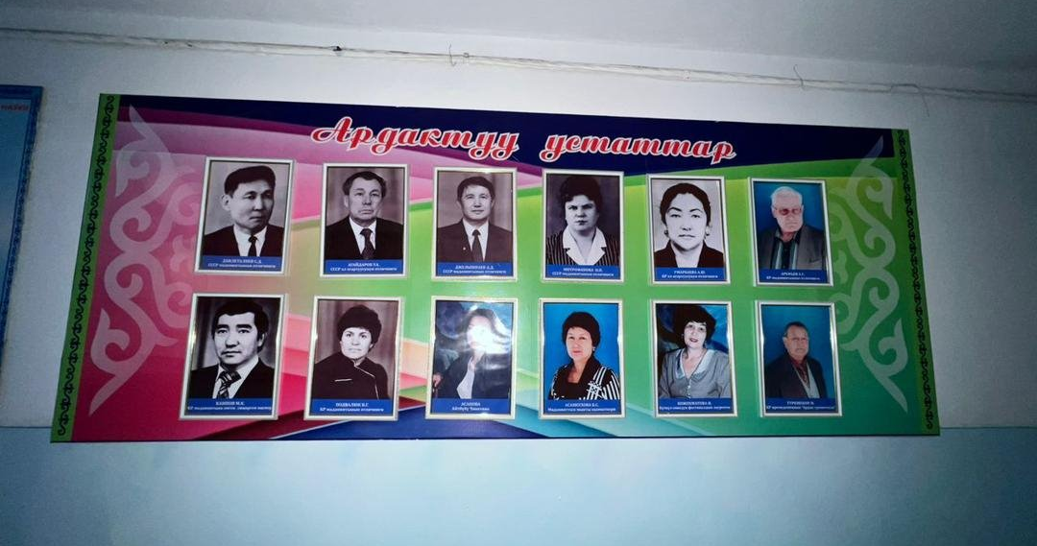
Наш колледж

Slide 6
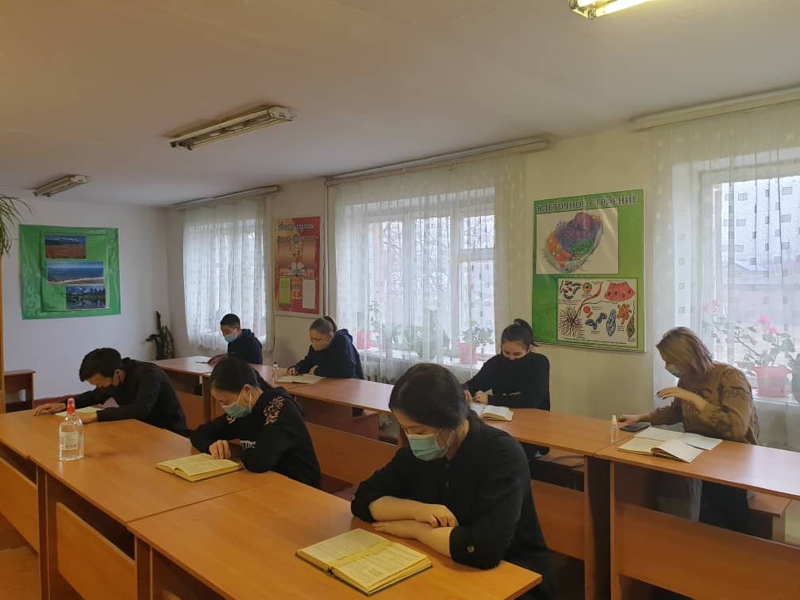
Кто хочет жить в мире прекрасного, динамично двигаться по пути культурного прогресса, нести народу духовно - интеллектуальный настрой - тот выбирает гуманитарное образование! - Республиканский колледж культуры и искусства им. Н.Давлесова готовит специалистов в области образования и культуры. Выпускники получают дипломы о среднем специальном образовании государственного образца. - Лицензия № LC 210001066

Slide 7
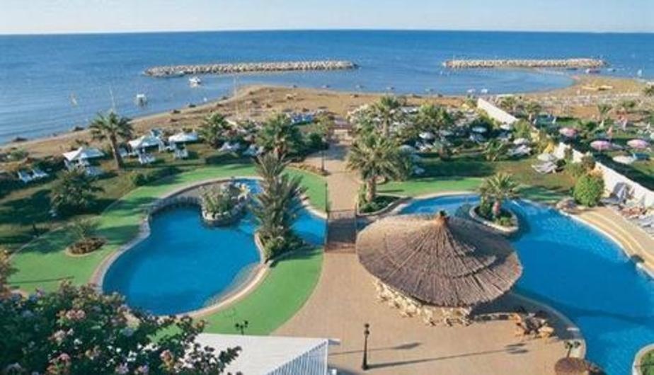
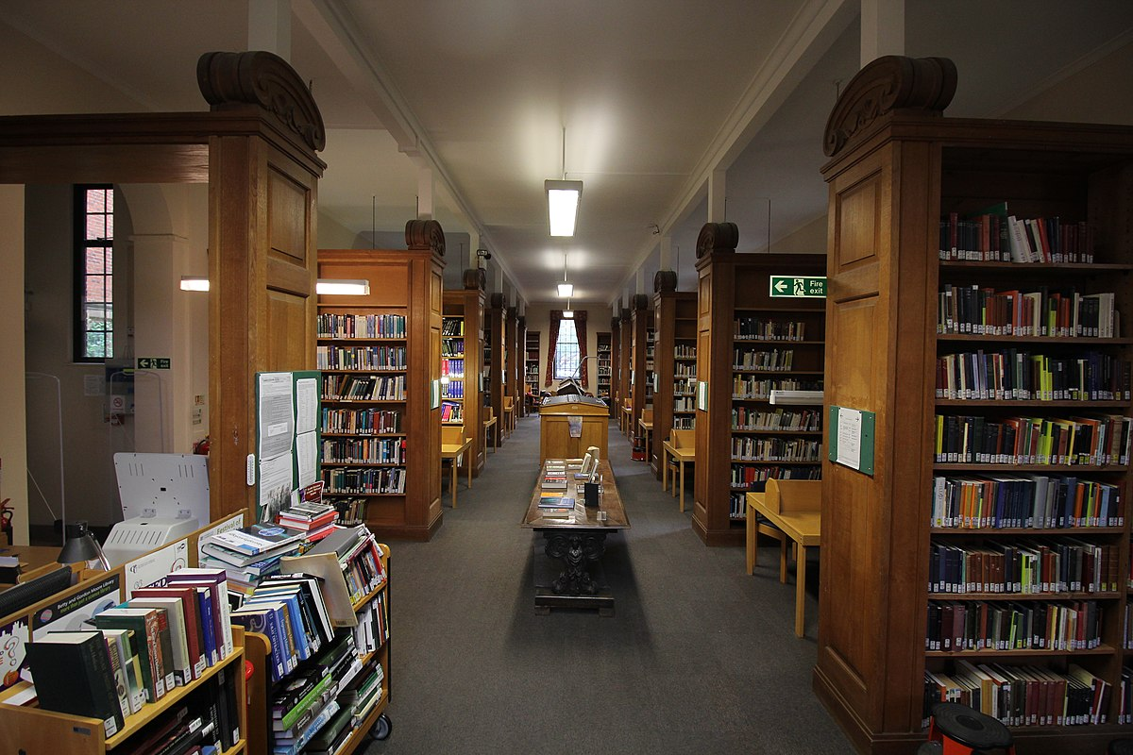
Очное отделение. Бюджетное Обучение - Социально - культурная деятельность и народное художественное творчество. - Руководитель творческого коллектива, преподаватель. - Библиотековедение - Организация обслуживания в гостиницах и туристических комплексах На базе 9 классов: Срок обучения 2года 10 месяцев. На базе 11 кассов: Срок обучения 1 год 10 месяцев.
Объектами профессиональной деятельности выпускников являются: библиотеки, музыкальные школы, общеобразовательные школы, детские образовательные центры, детские дошкольные учреждения, гостиницы, рестораны оздоровительные и спортивные комплексы и т.д.
.

Slide 8
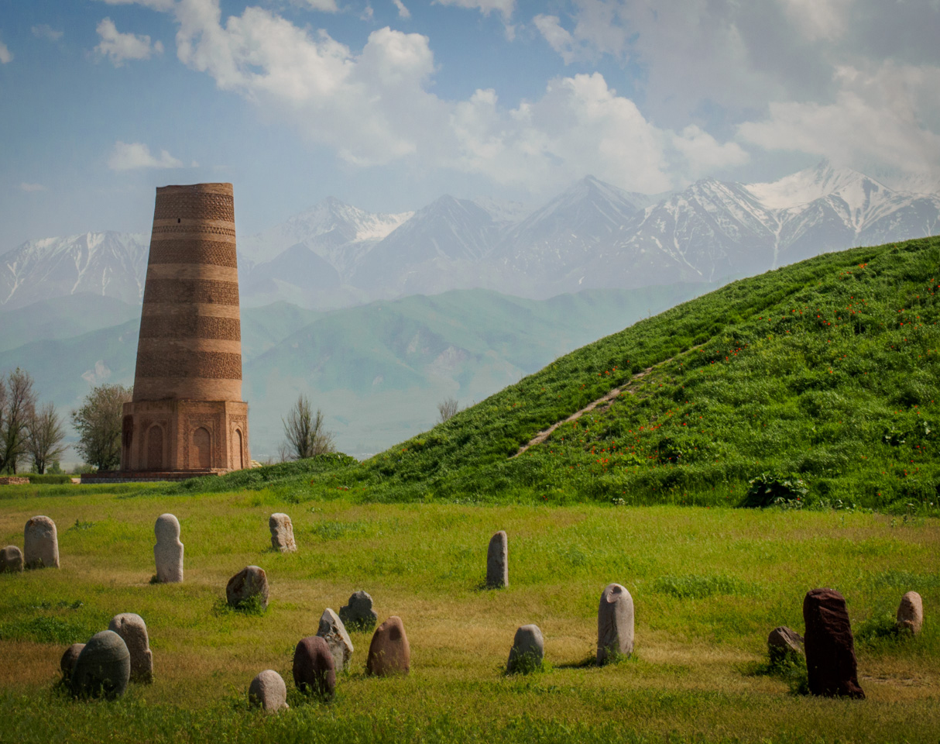
Күндүзгү бөлүмү. Бюджеттик окутуу - Социалдык - маданий ишмердүүлүк - жана элдик көркөм чыгармачылык - Чыгармачылык коллективинин жетекчиси, мугалим - Китепкана таануу -Мейманкаларда ж\а туристтик комплекстерде тейлөөнү уюштуруу, менеджер 9 класстын базасында: Окуу мөөнөту 2 жыл 10 ай. 11 класстын базасында: 1 жыл 10 ай
Кесептик ишмердүүлүктүн багыттары: китепканалар, музыкалык мектепте, жалпы билим берүү мектептери, билим берүү борборлору, балдар бакчалары, мейманкаларда ж\а туристик комплекстерде, тейлоону уюштуруу - менеджер ж.б.
.

Slide 9
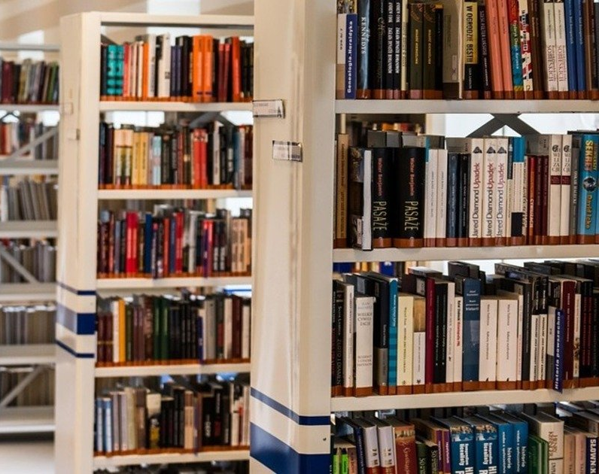
Объектами профессиональной деятельности выпускников являются: библиотеки, детские дошкольные учреждения, общеобразовательные школы...
.

Slide 10
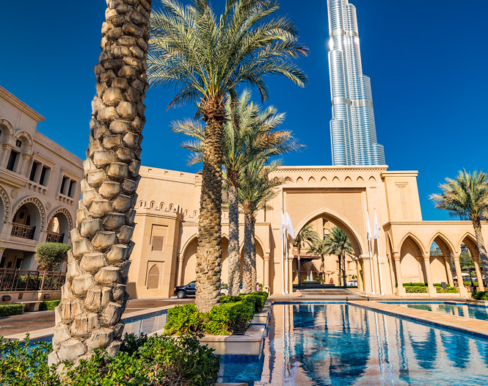
- Китепкана таануу. Кесептик ишмердүүлүктүн багыты: китепканалар, мектепке чейинки балдар мекемелерди, жалпы билим берүү мектептер ж.б.
.

Slide 11
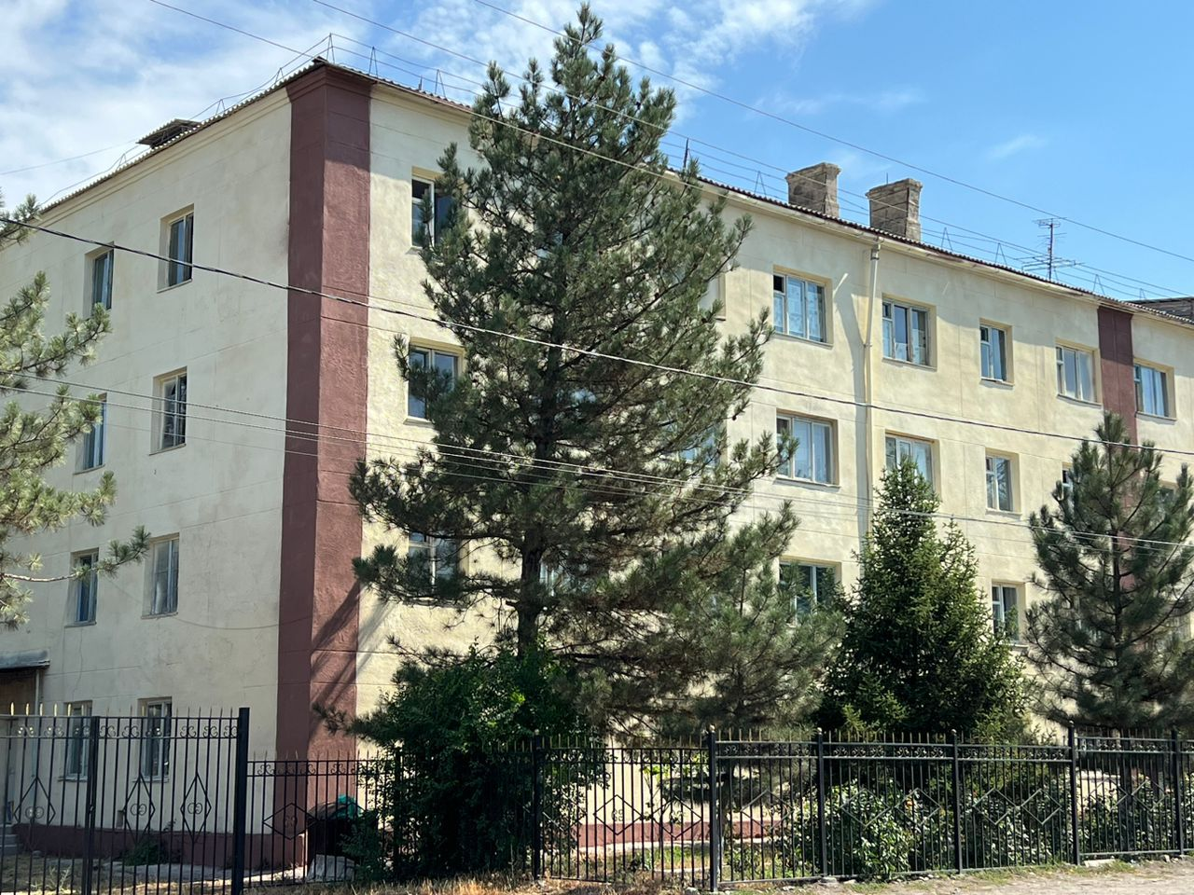
Все студенты колледжа пользуются следующим: - Бесплатное обучение. - Выплачивается стипендия в зависимости от успеваемости каждого студента. - Пользуются льготами дети - сироты, дети из малообеспеченных семей. - А также предоставляется общежитие со всеми условиями для иногородних студентов. - После окончания колледжа, вы можете поступить сразу на 3 курс КГУКИ им. Б. - Бейшеналиева, БГУ им.К Карасаева, Академию туризма, КНУ им. Ж.Баласагына, КГПУ им. А. Арабаева и др. учебные заведения.

Slide 12
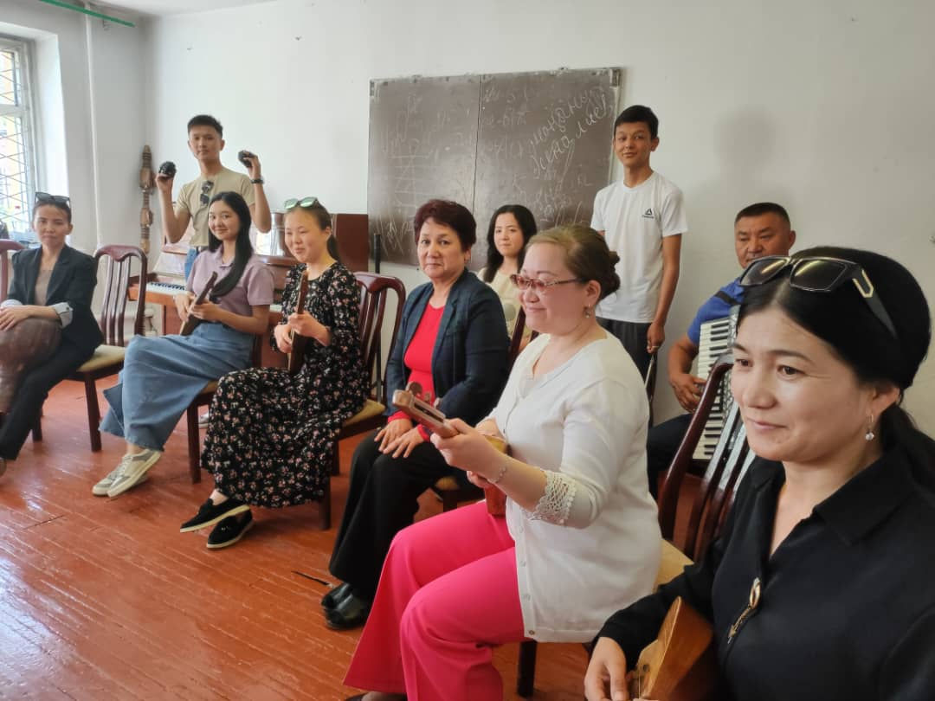
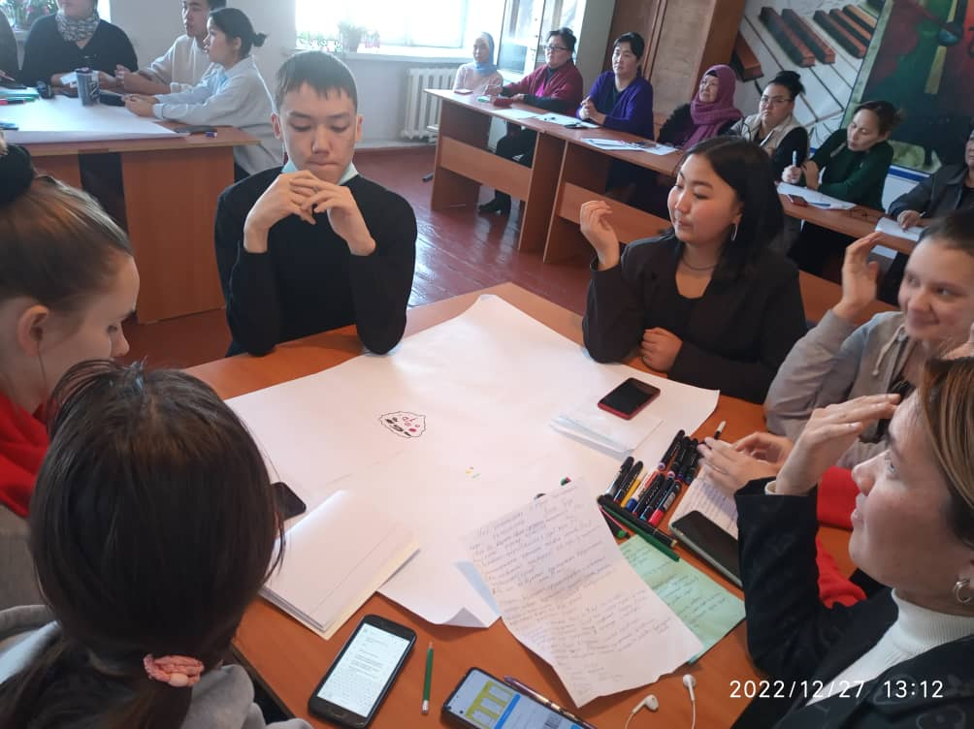

Slide 13
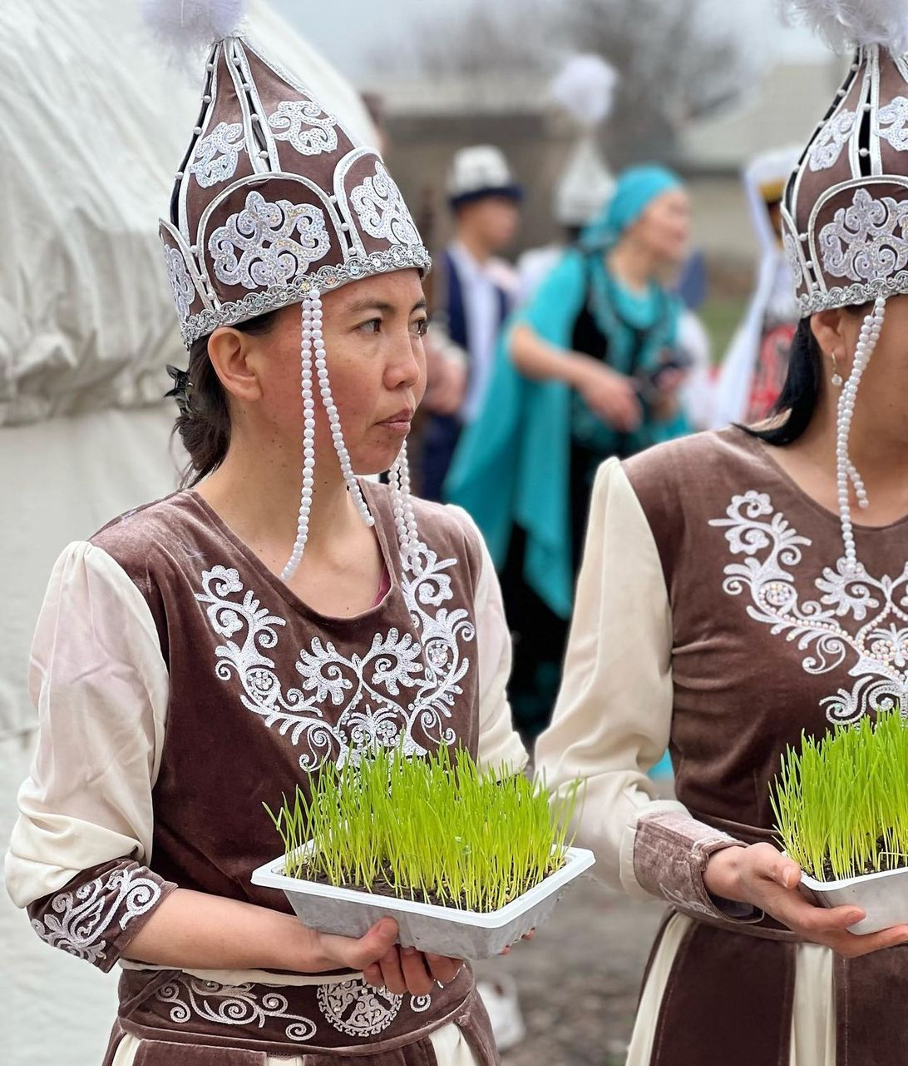
НАШИ ПРЕПОДАВАТЕЛи ПОДДЕРЖИВАЮТ И ПОМОГАЮТ СТУДЕНТАМ ВО ВСЕХ НАЧИНАНИЯХ. Наши талантливые студенты активно принимают участия в мероприятиях и подходят к каждому делу со всей ответственностью. СПАСИБО СОТРУДНИКАМ И СТУДЕНТАМ ЗА ТО, ЧТО ОТСТАИВАЮТ ЧЕСТЬ КОЛЛЕДЖА НА МЕРОПРИЯТИЯХ

Slide 14
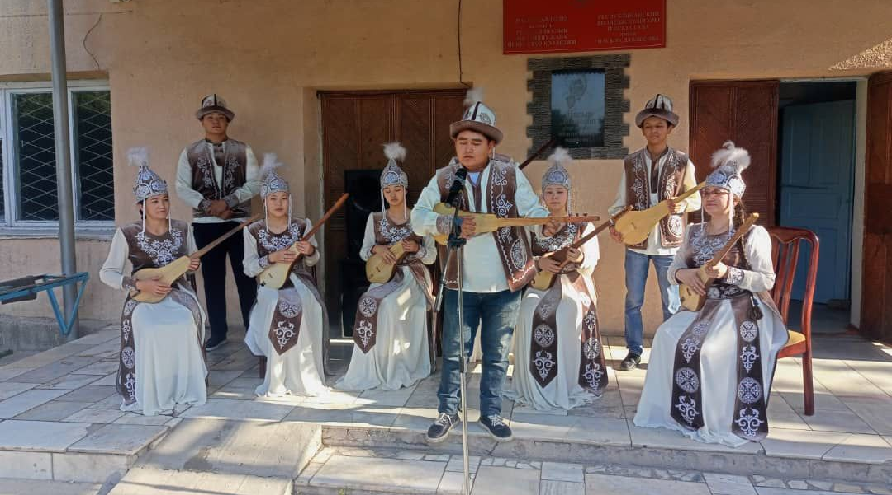

Slide 15
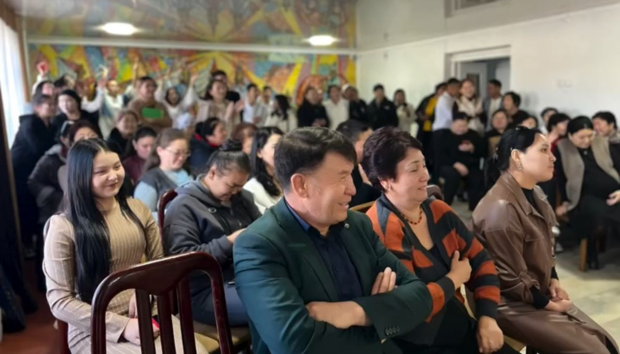
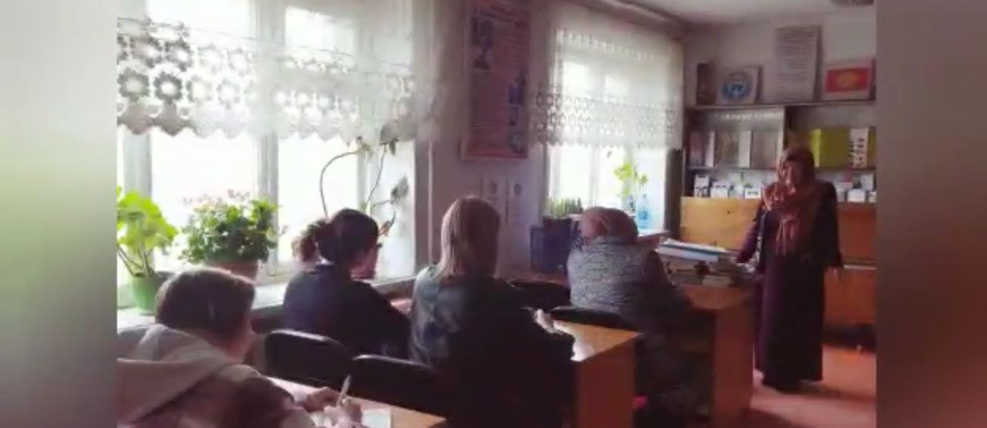
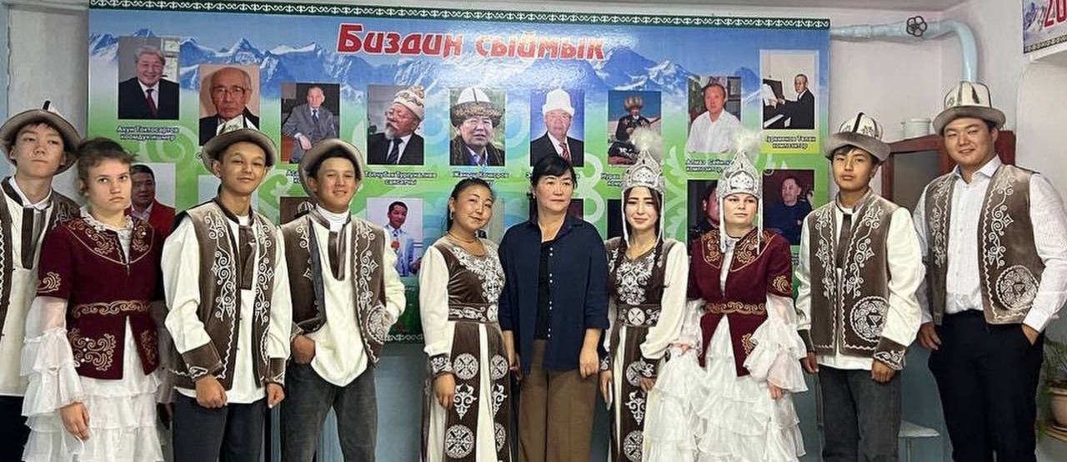
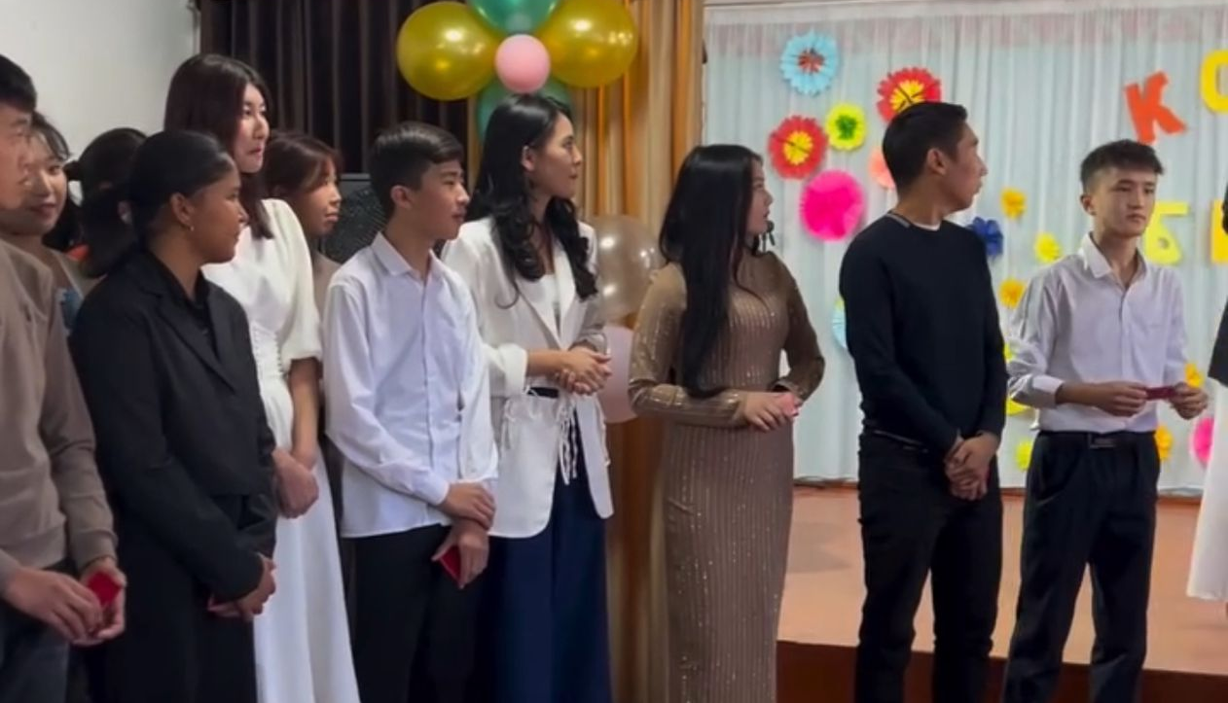

Slide 16
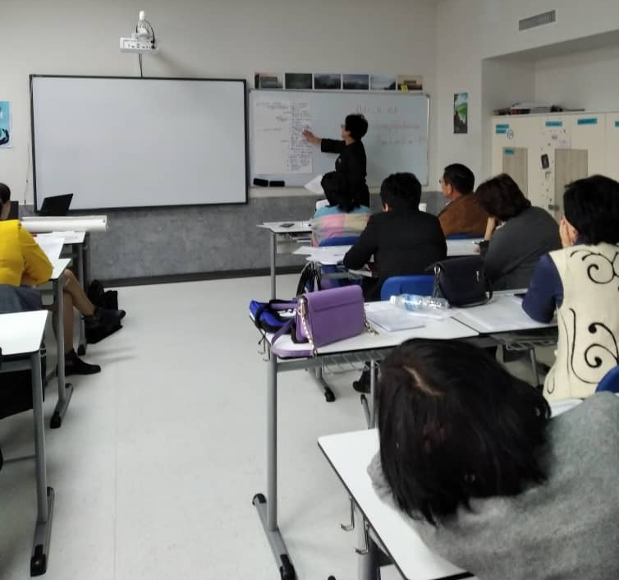
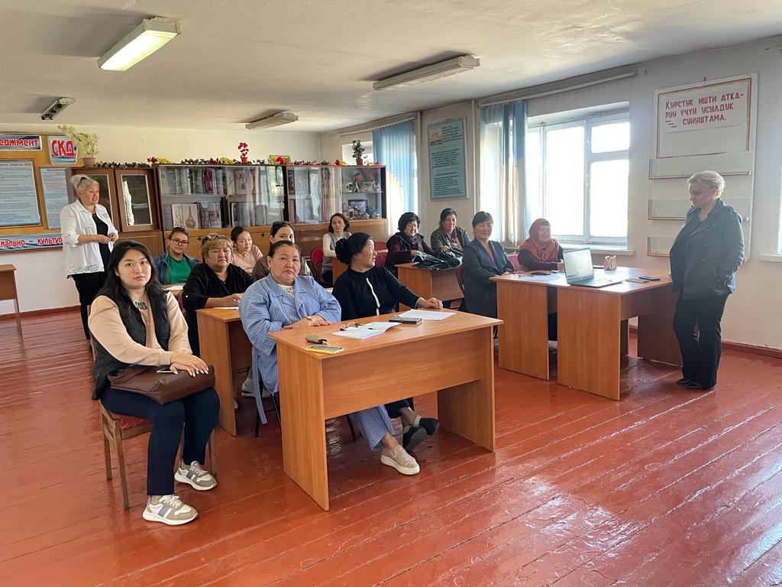
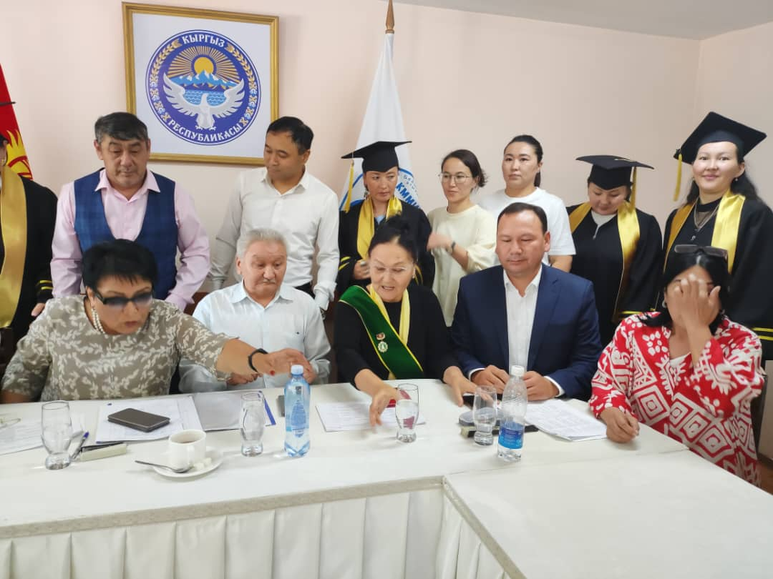
Аккадемическая мобильность преподавателей и студентов колледжа

Slide 17
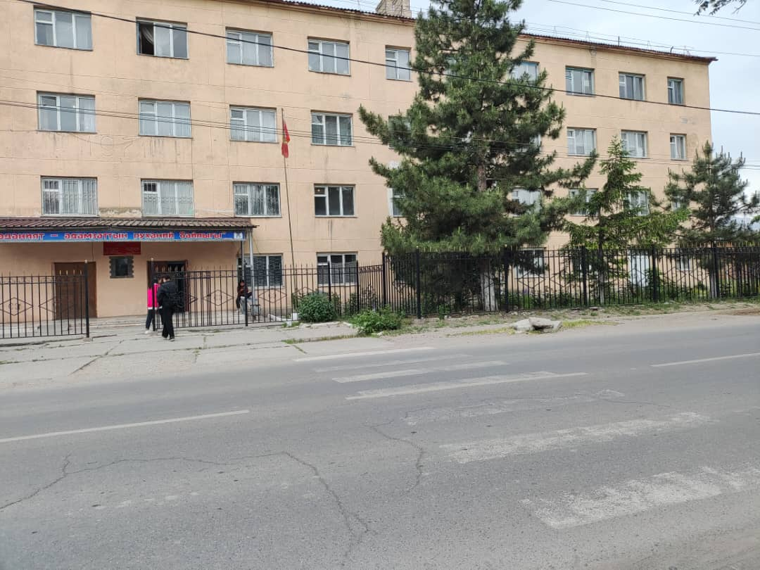
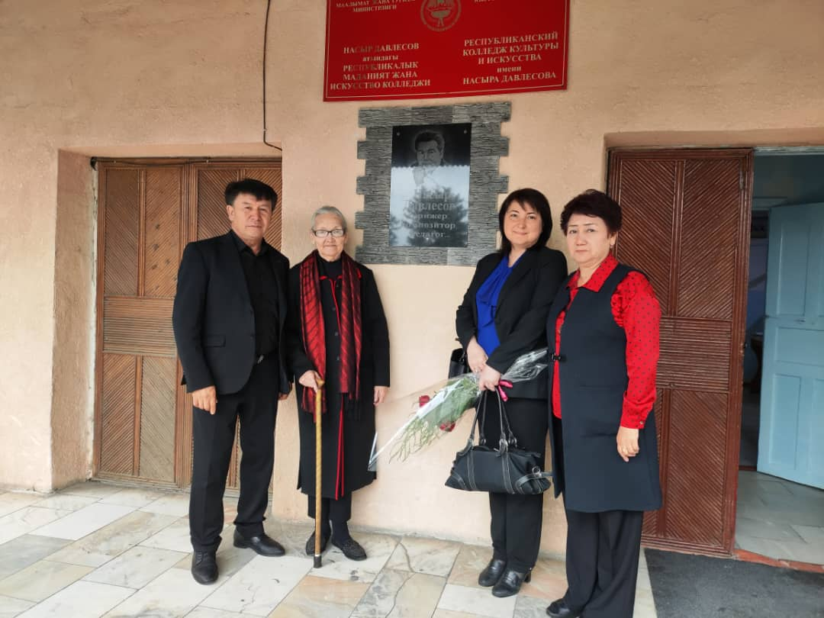
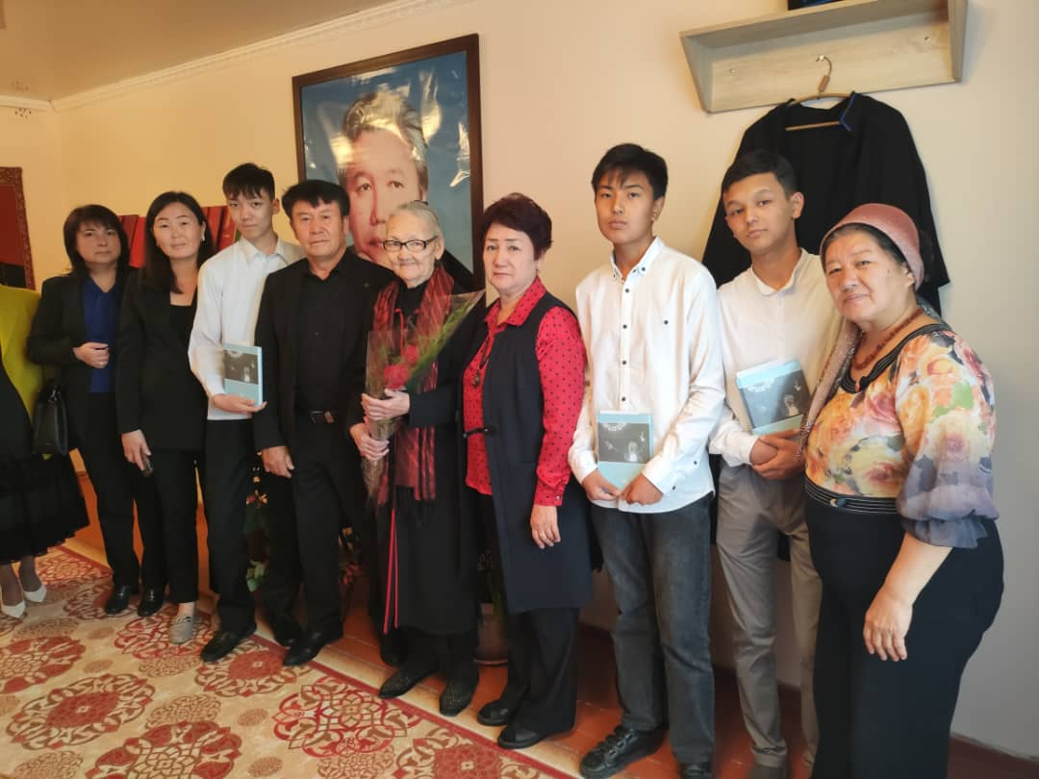
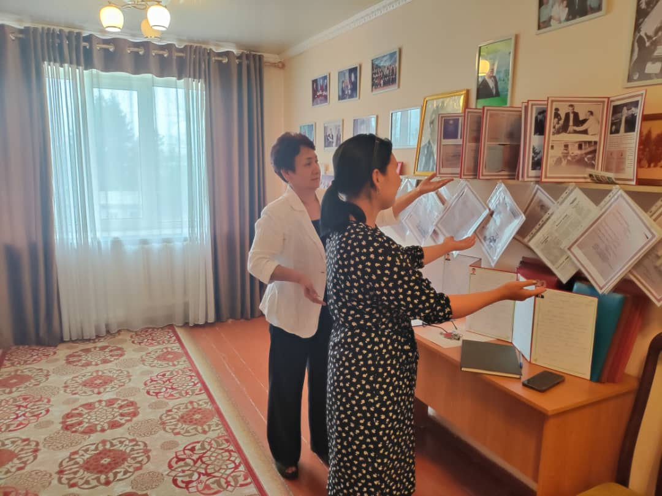
Ежегодная церемония вручения стипендии им.Н.Давлесова

Slide 18
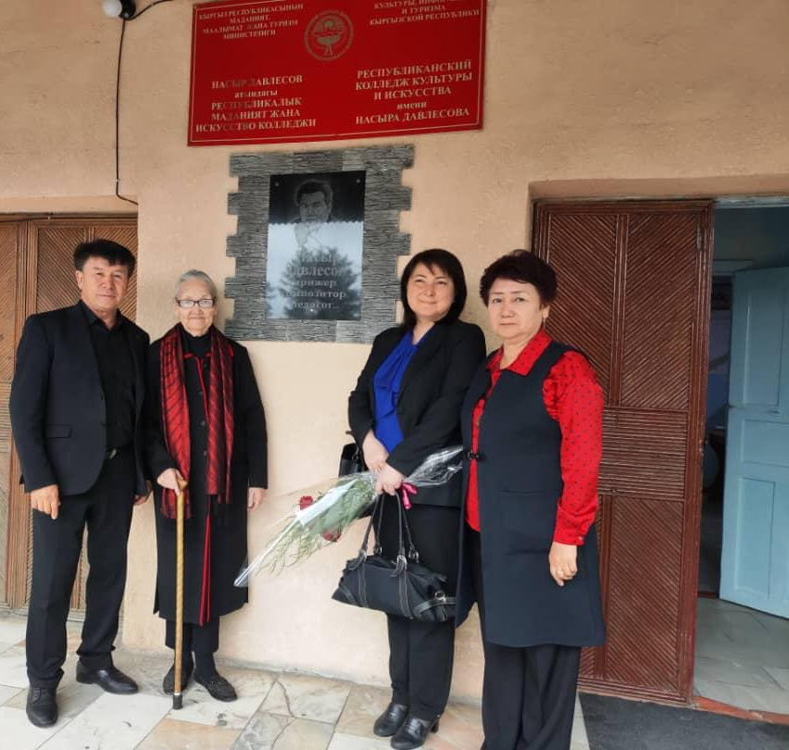
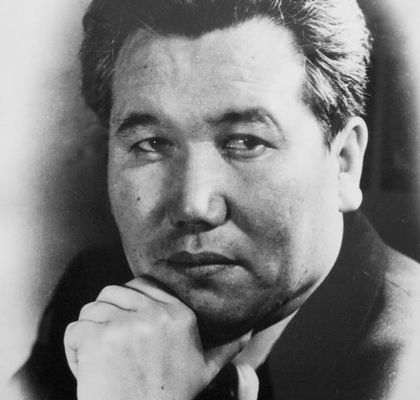
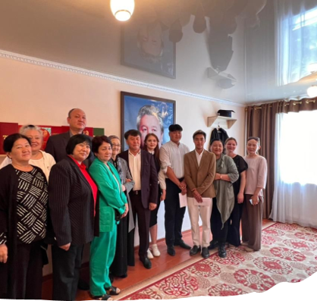
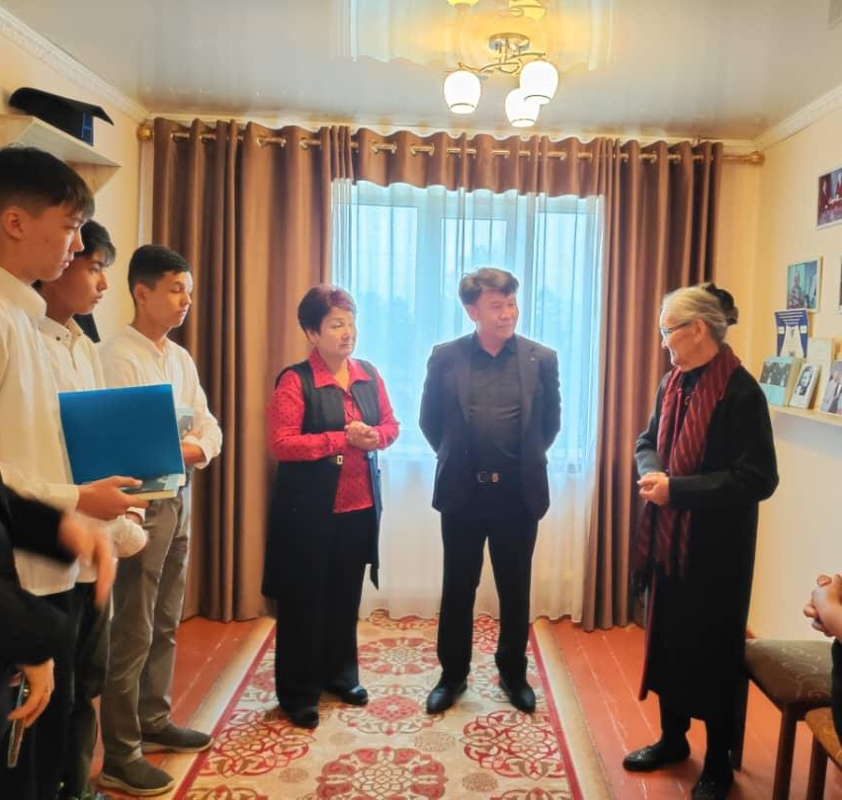
Гости РККИ Каждый год нас посещают супруга Н. Давлесова Сабира Давлесова и сын Н.Давлесова.

Slide 19
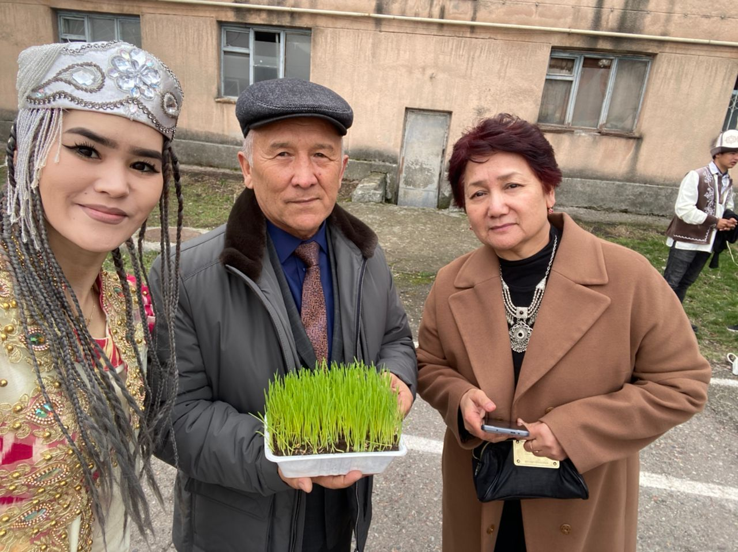
Наш спонсор
Руководитель частного предприятия «Аблабек»

Slide 20
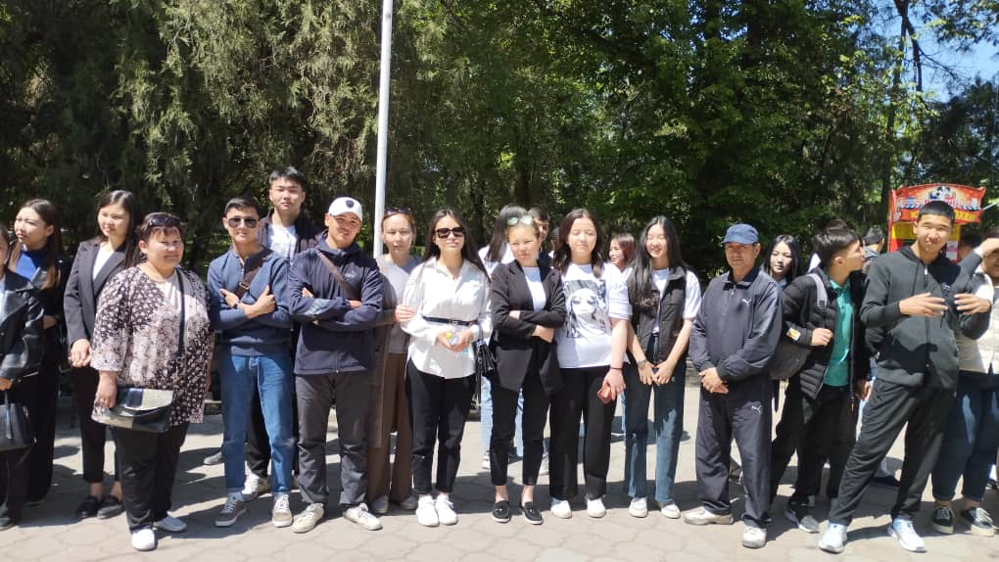
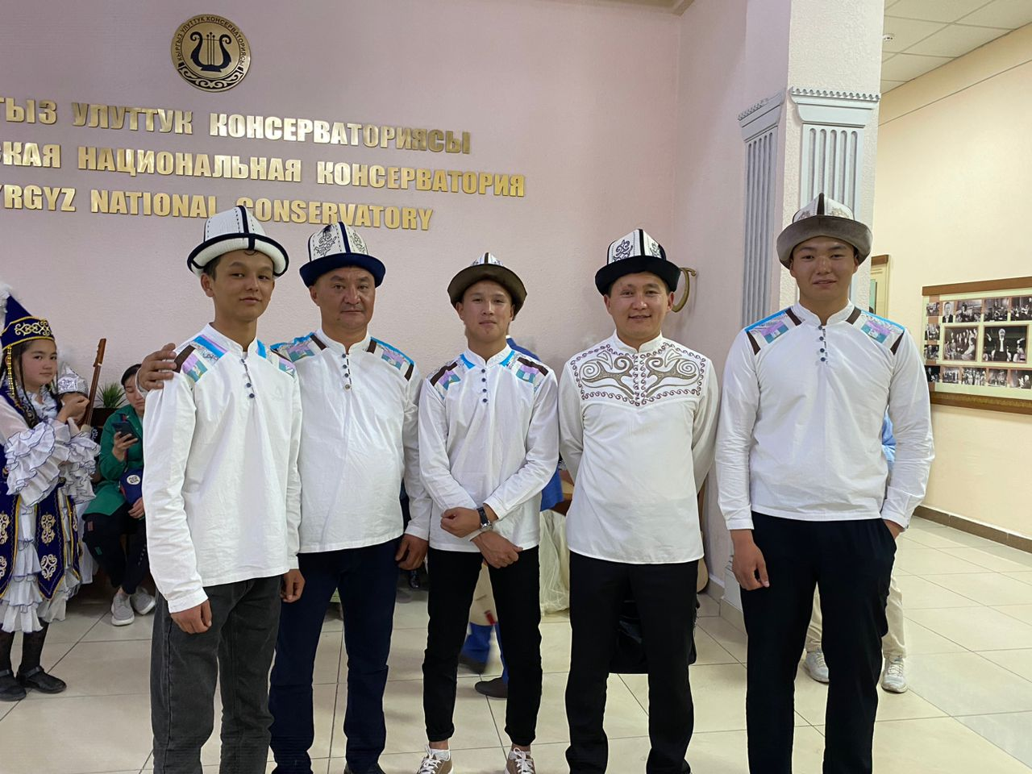
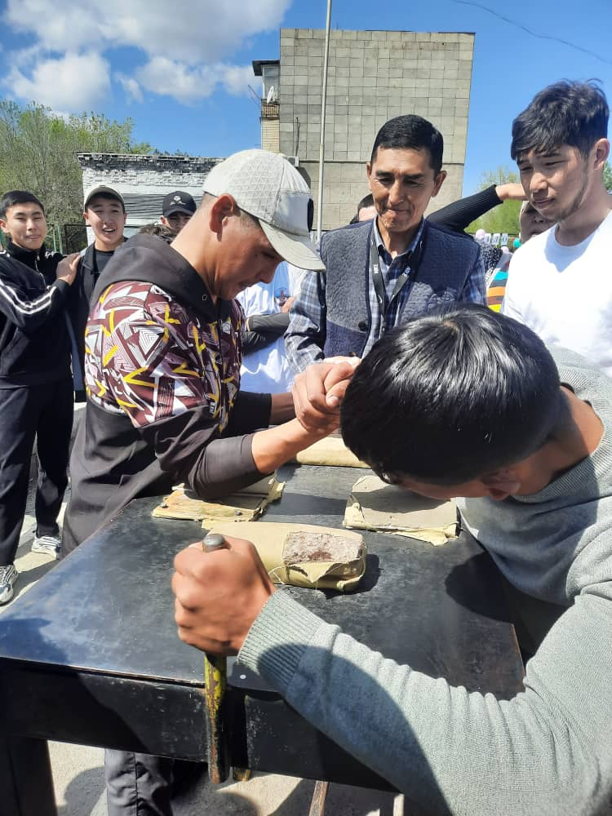
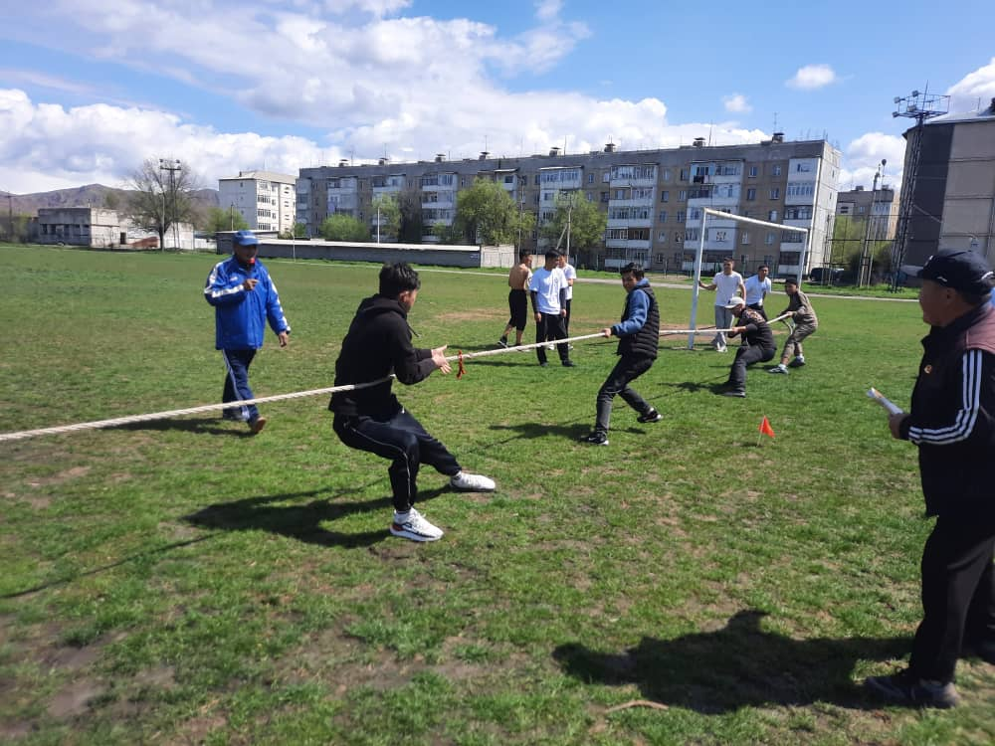
Учеба и досуг студентов

Slide 21
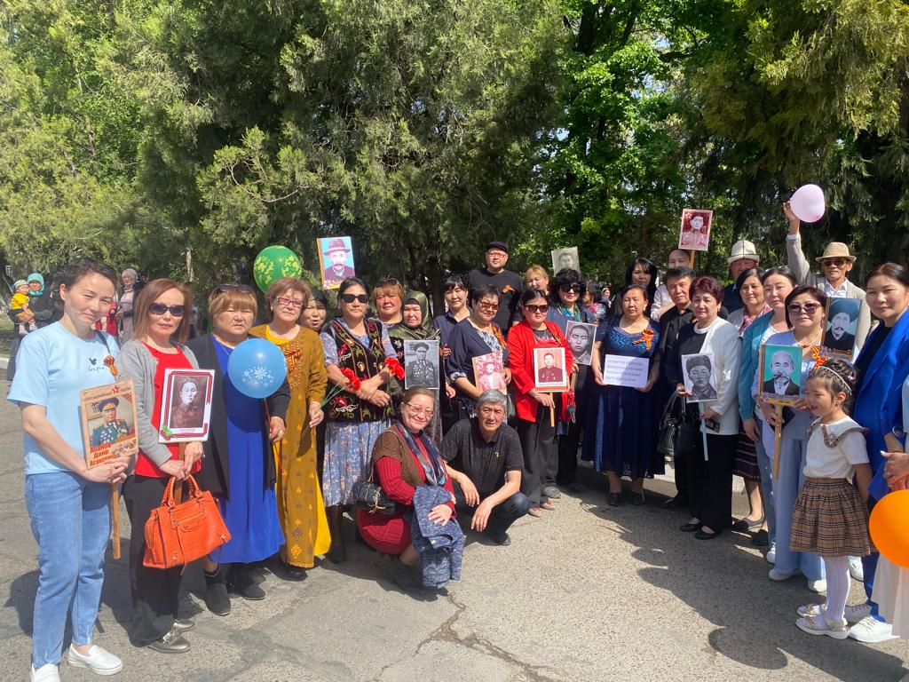
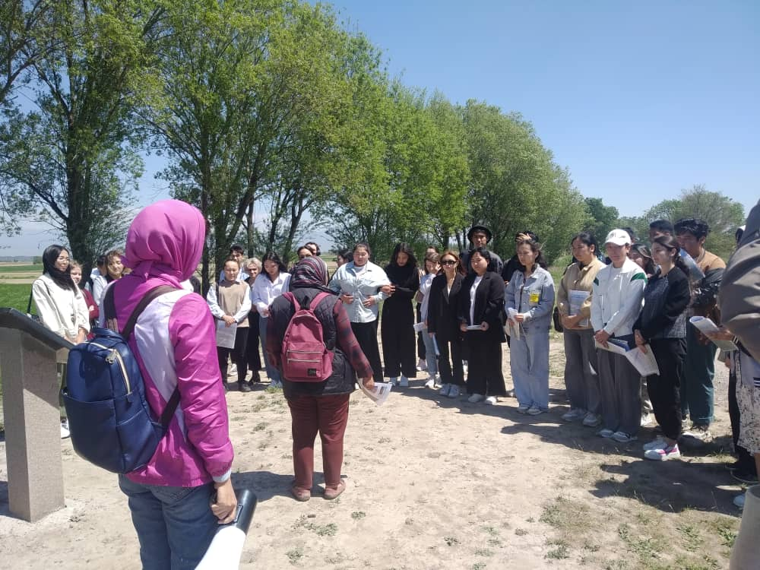

Slide 24
Каждое учебное заведение должно выполнять свою миссию – это подготовка конкурентноспособного специалиста, способного успешно вовлекать в культурное пространство широкие в демографическом смысле слои населения. Специалист в дальнейшем покажет свою профессиональную позицию, и престиж профессии.

Slide 25
НАШ АДРЕС:
724909 Кыргызская республика
г.Токмок ул. Дубовицкого 153
Тел. 0(3138) 3-37-12; 3-37-10; 3-37-20.
0555 310 325; +996 553 942 454 0700 033 969(WhatsApp)
rkkidavlesov@gmail.com
https://www.facebook.com/Ркки Им. Н. Давлесова
Сайт: rkk.kg

Slide 26
Спасибо за внимание !

